Slide 1

2015년도 Capstone Design 1
팀 명
천 리 안
팀 원
최승혁(팀장) 신태섭
박성우 신동호
최성현 박민욱
지도교수
한 재 일

Slide 2
Contents
KINECT
진행 현황
데모 시연
모형 자동차
원리 설명
데모 시연
추후 계획

Slide 3
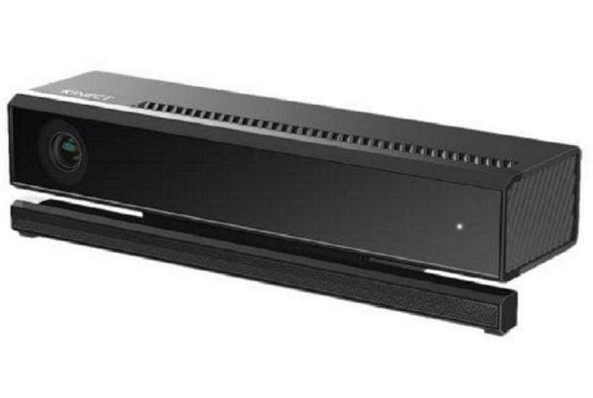
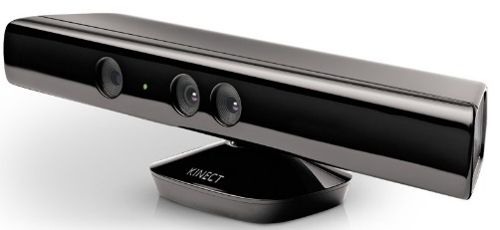
KINECT-진행 현황
KINECT V1 for windows
Light Coding
KINECT V2 for windows
TOF(Time of Flight)

Slide 4
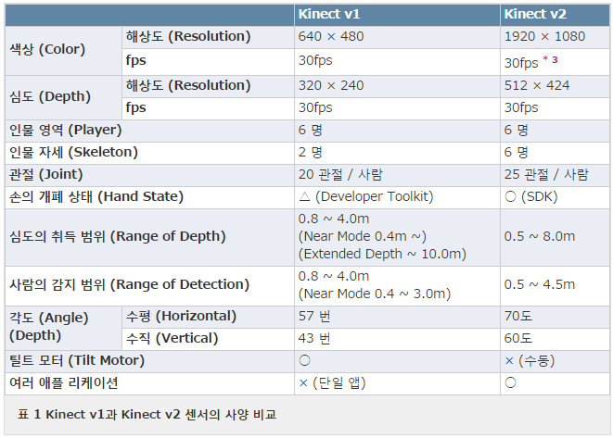
KINECT-진행 현황

Slide 5
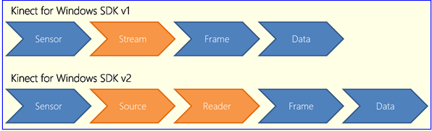
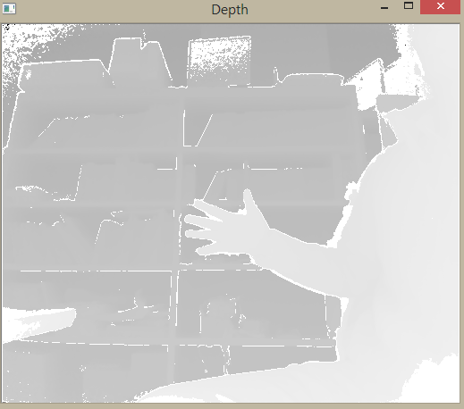
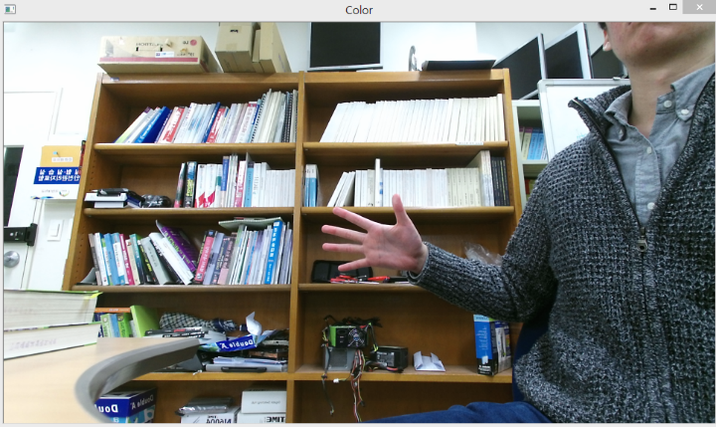
KINECT-진행 현황
512
1920
1080
424

Slide 6
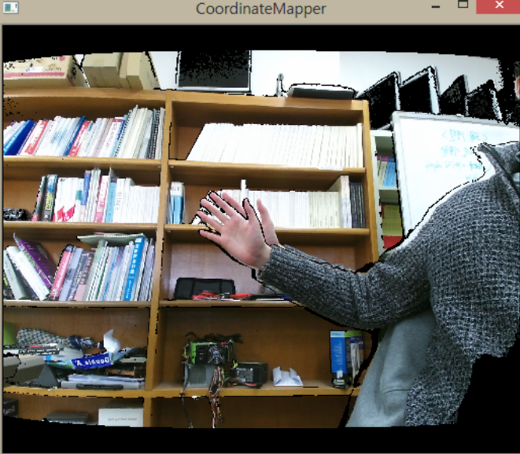
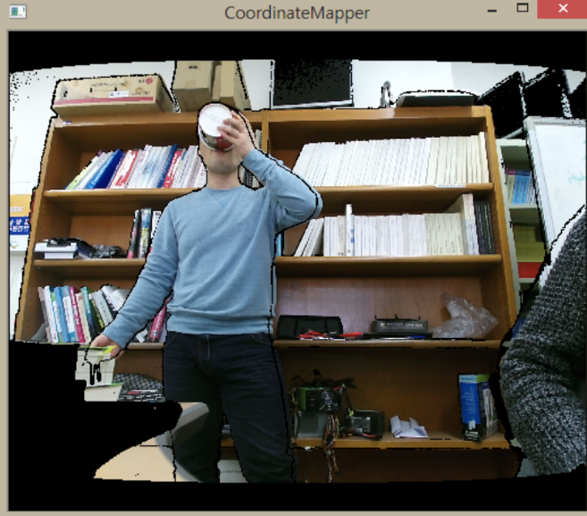
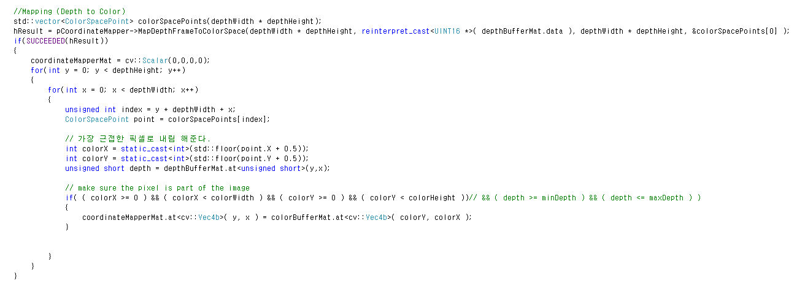
KINECT-진행 현황
512
1080

Slide 7
KINECT-진행 현황

Slide 8
KINECT
데모 시연

Slide 9
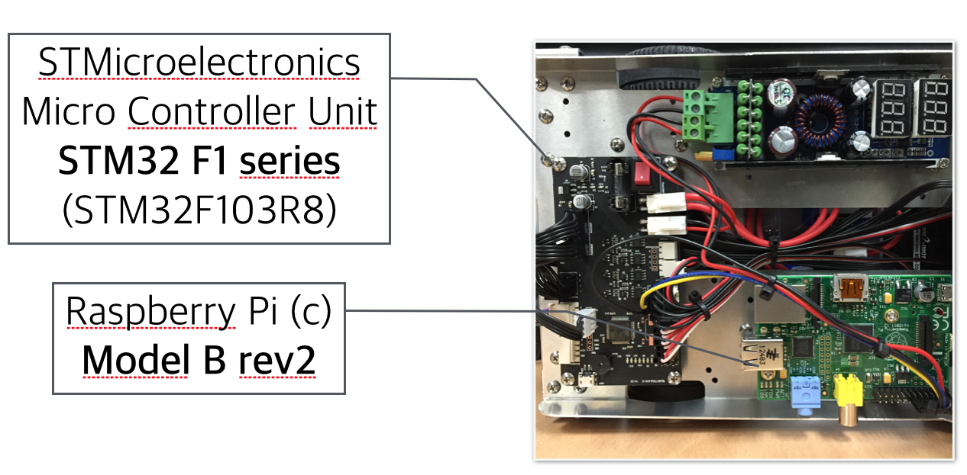
모형 자동차
원리 설명

Slide 10
모형 자동차
원리 설명
Raspberry Pi
Uart 통신
Micro Controller Unit
Signal
Car

Slide 11
모형 자동차
데모 시연

Slide 12
추후 계획

